Slide 1
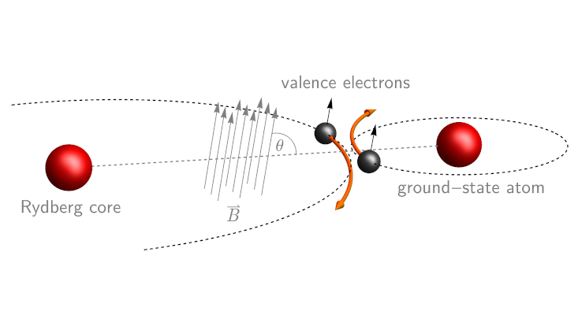
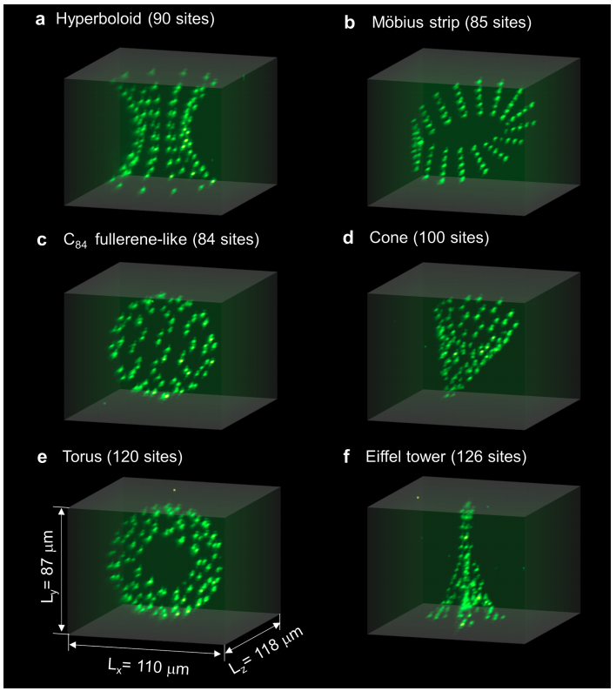
Atomes neutres / froids
État du qubit donné par l’état d’énergie électronique d’un unique atome dit « de Rydberg ».
Atomes piégés et excités par laser de manière à ce que leurs électrons atteignent de très hautes couches énergétiques
La distance au noyau de ces électrons est suffisante pour créer un dipôle magnétique
Atomes de Rubidium par ex. (1ère colonne tableau périodique)
Dipôle de taille suffisante pour interagir avec d’autres atomes de Rydberg
L’ensemble des qubits sont arrangés spatialement afin de les faire +/- interagir entre eux
Les caractéristiques de l’atome excité et la proximité des atomes définissent la nature de l’interaction

Slide 2
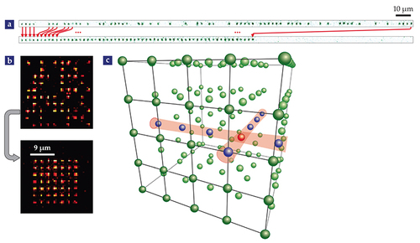
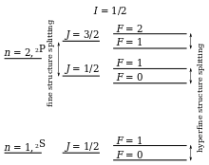
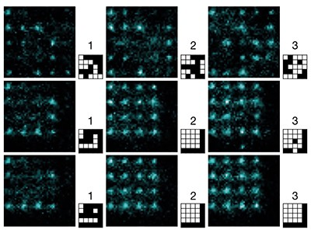
Atomes neutres / froids
Contrôle des qubits par laser et micro-ondes
Exciter par laser deux atomes proches simultanément permet de les faire interagir entre eux
L’arrangement spatial des atomes permet d’opérer simultanément sur un grand nombre de qubits
La mesure de l’état du qubit se fait entre deux niveaux d’énergie « excités »
Méthode similaire aux ions piégés
Structures hyperfines
Fréquence raisonnant avec l’une des deux couches électroniques. Émission stimulée a cette couche et mesure de la fluorescence

Slide 3
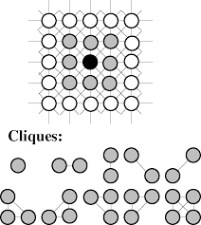
Atomes neutres / froids
Qubits pouvant opérer à température ambiante
Premières versions des ordinateurs quantiques semblant être limités à du quantum annealing
Déplacement des qubits chronophages et créant de l’erreur
Approche de l’annealing simultanée ► Plus compatible avec la technologie
Long temps de cohérence mais très sensible à l’erreur
Avantage du long temps de cohérence perdu par la durée de certaines opérations sur les qubits

Slide 4
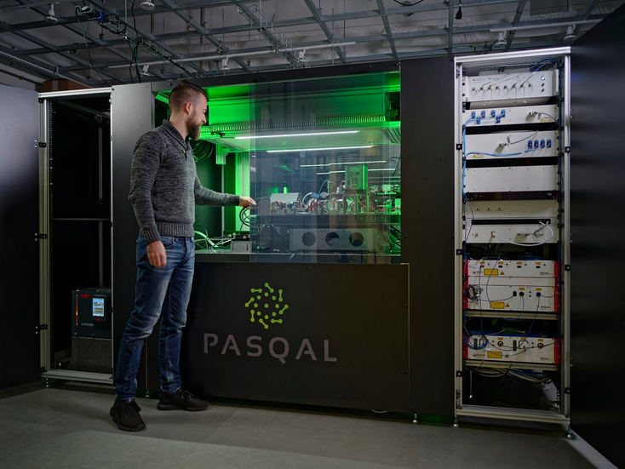
Atomes neutres / froids
Nature des qubits
Caractéristiques
Nature des qubits | Atomes de Rydberg
Détermination de l’état | Sous-niveau d’énergie d’un état excité
Nature des portes | Laser, Micro-Ondes
Entreprises / Laboratoires | Pasqal, ColdQuanta
Isolation | Bonne
Contrôle des qubits | Excellent
Sensibilité à l’erreur | Forte
Temps de cohérence | Très bon

Slide 5
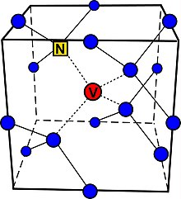
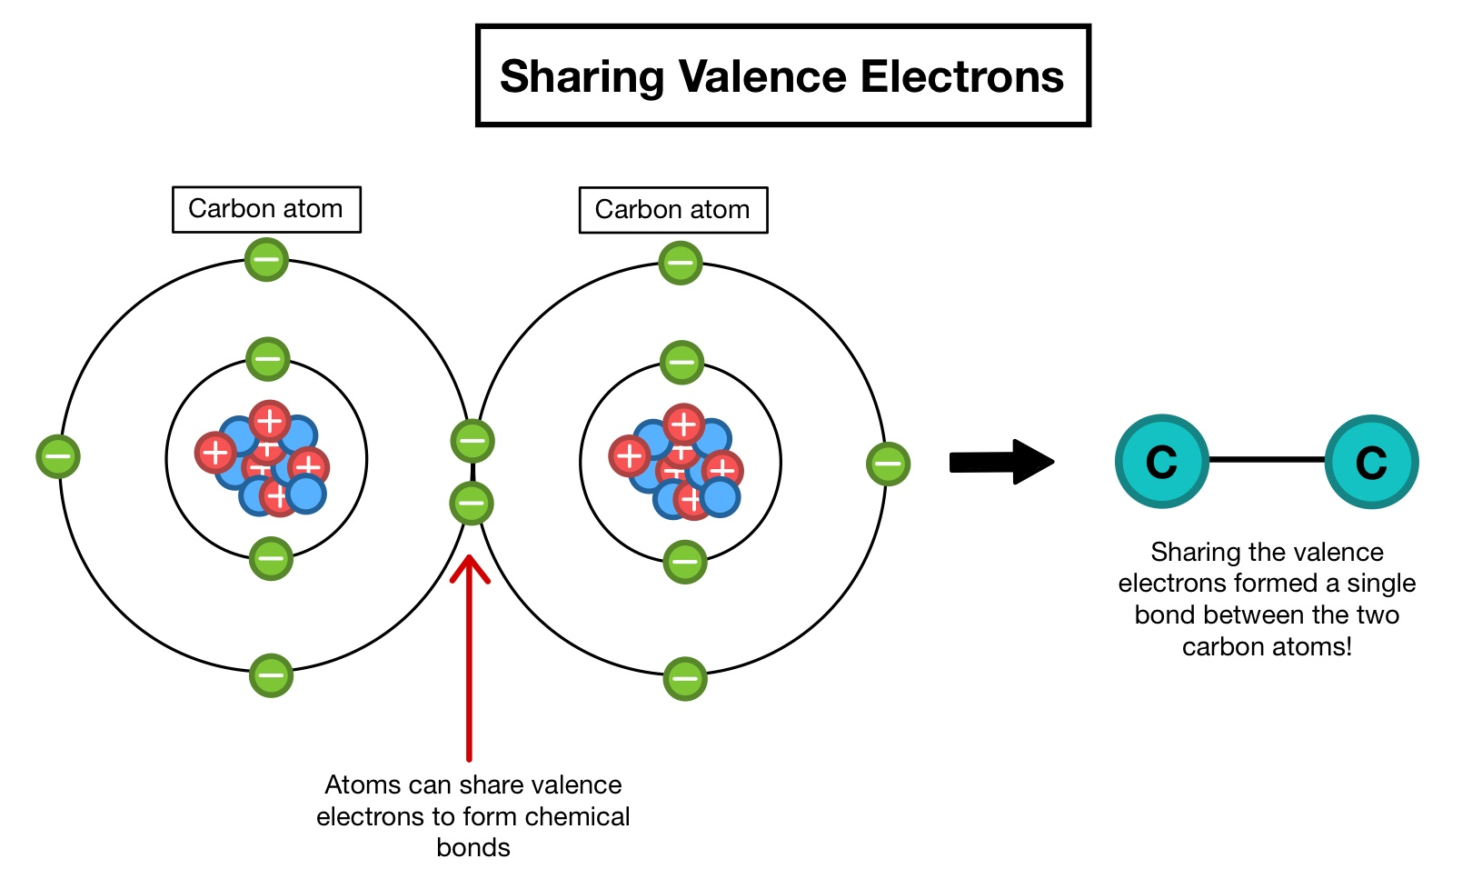
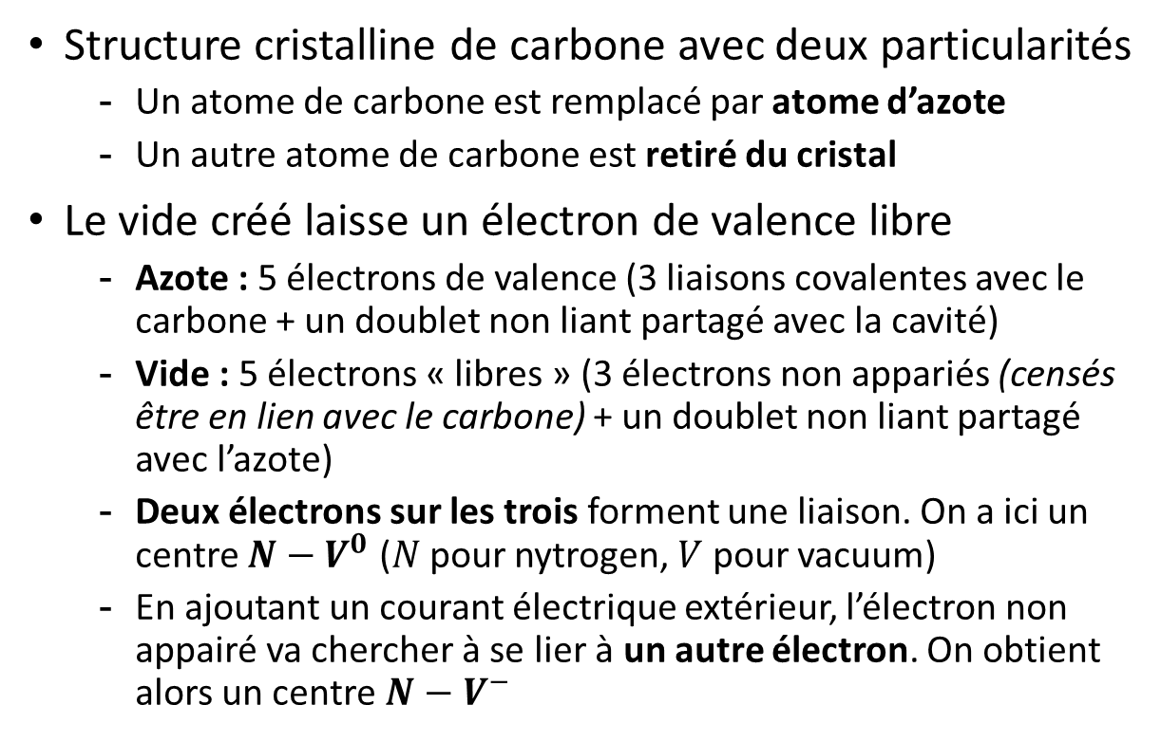
Cavité diamant
Structure cristalline de carbone avec deux particularités
Un atome de carbone est remplacé par atome d’azote
Un autre atome de carbone est retiré du cristal
Le vide créé laisse un électron de valence libre
Azote : 5 électrons de valence (3 liaisons covalentes avec le carbone + un doublet non liant partagé avec la cavité)
Vide : 5 électrons « libres » (3 électrons non appariés (censés être en lien avec le carbone) + un doublet non liant partagé avec l’azote)
Deux électrons sur les trois forment une liaison. On a ici un centre ${N−V}^{0}$ ($N$ pour nytrogen, $V$ pour vacuum)
En ajoutant un courant électrique extérieur, l’électron non appairé va chercher à se lier à un autre électron. On obtient alors un centre ${N−V}^{−}$

Slide 6
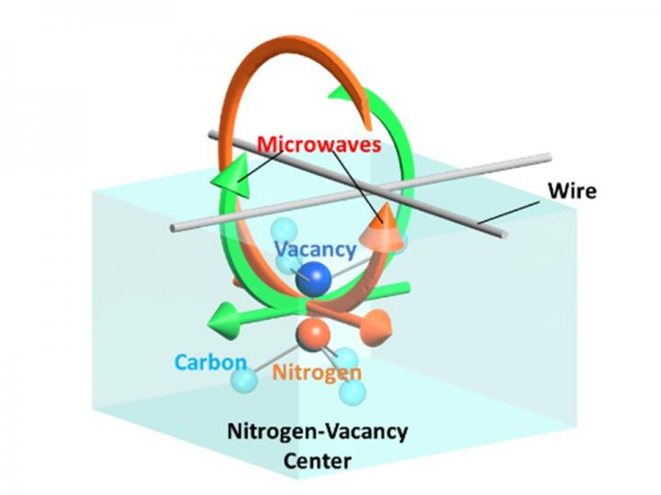
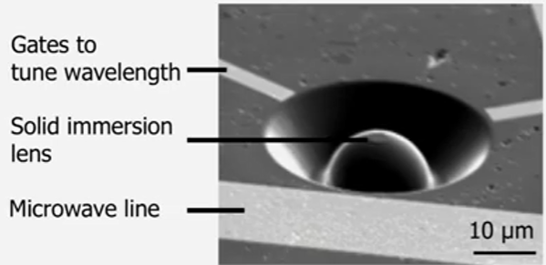

Cavité diamant
Cette paire d’états constituent un qubit
Opérations sur les qubits avec des lasers et micro-ondes
Spin électronique influencé par un champ magnétique
Électron interagissant avec la lumière
Mesure sur les qubits en observant la fluorescence de la cavité
En fonction de la nature de la cavité (${N−V}^{0}$ ou ${N−V}^{−}$), le système stimulé par laser réagit ou non a un signal lumineux (méthode de mesure similaire aux ions piégés)

Slide 7
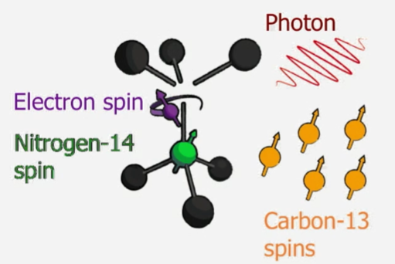
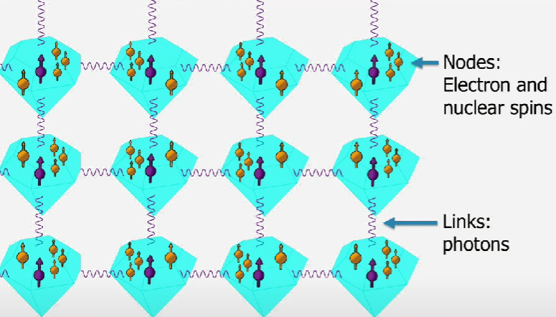
Cavité diamant
Les atomes de carbone et d’azote voisins peuvent également être utilisés comme qubits
Les spins nucléaires des particules voisines peuvent être utilisés comme qubits (méthode des atomes neutres)
Fonctionne à température ambiante (théoriquement)
Les modèles présentés ici fonctionnent à 4 Kelvin
Possibilité de relier les cristaux entre eux par laser
Chaque système (spin cavité + spins nucléaires) agit comme un petit processeur quantique.
L’absence de contrainte sur la température permet une communication « longue » distance

Slide 8
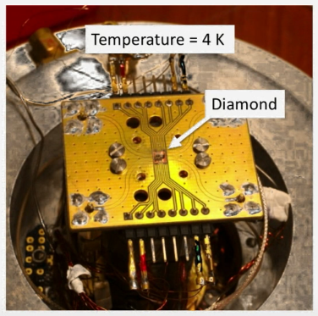
Cavité diamant
Nature des qubits
Caractéristiques
Nature des qubits | Groupe d’électrons
Détermination de l’état | Fluorescence de la cavité
Nature des portes | Laser, Micro-Ondes
Entreprises / Laboratoires | Diatope, QDTI
Isolation | Bonne
Contrôle des qubits | Bon pour un faible nombre de qubits
Sensibilité à l’erreur | Faible
Temps de cohérence | Bon

Slide 9
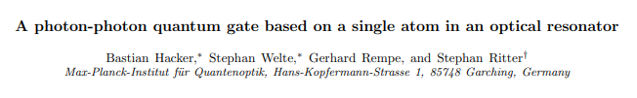
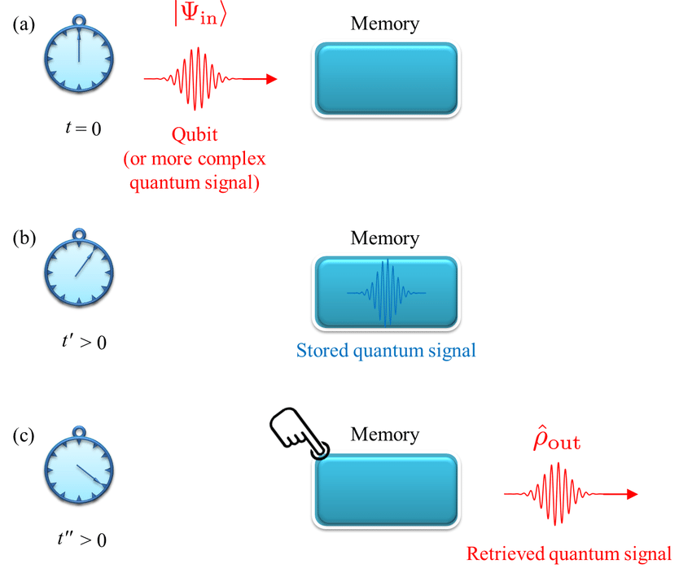
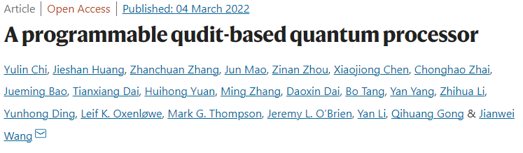
Et demain ?
Combinaisons de différentes technologies quantiques
Comme pour les cavités diamant, utilisation des différentes propriétés des qubits pour faire interagir des systèmes entre eux
Vers une mémoire quantique ?
Réserve de qubits auxiliaires très isolés conservant les valeurs du système
Mise en « pause » du calcul
Les qudits
Qubit à d-états
Peut virtuellement diminuer le nombre de qubits nécessaires, mais nécessite une toute nouvelle base de calcul

